Slide 1
স্বাগতম

Slide 2
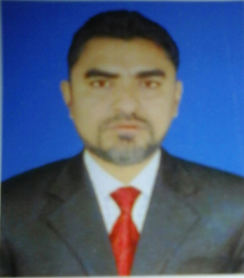
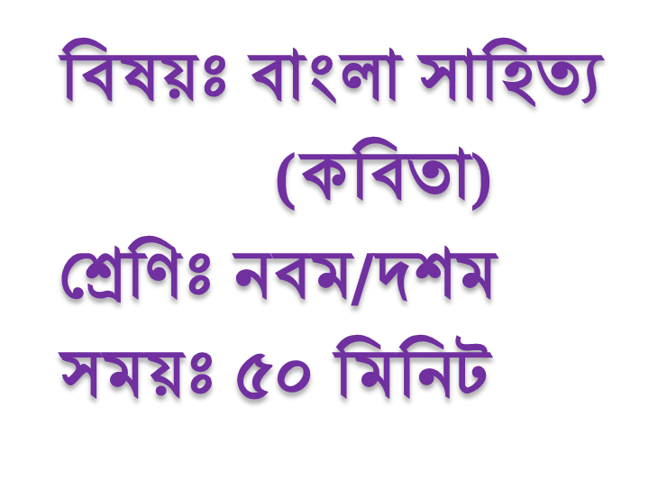
পরিচিতি

Slide 3
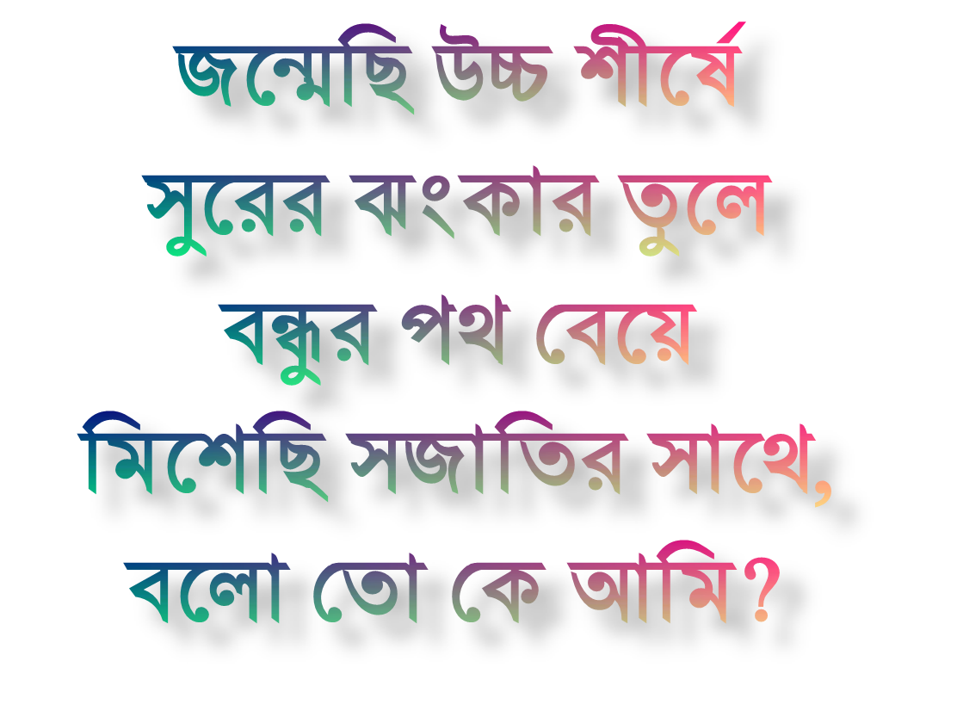

Slide 4
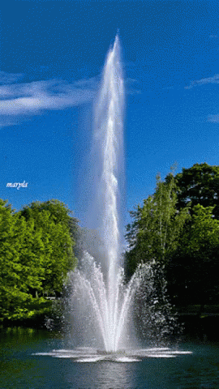
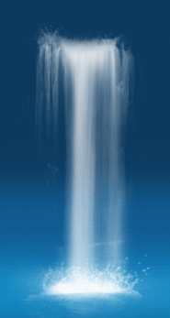
উত্তরটি ছবির সাথে মিলিয়ে দেখি!

Slide 5
আজকের পাঠ
ঝর্ণার গান

Slide 6
শিখনফল
এই পাঠ থেকে শিক্ষার্থীরা যা------
১। কবির পরিচিতি সম্পর্কে বলতে পরবে
২। কবিতার ব্যবহৃত শব্দগুলোর অর্থ বলতে পারবে
৩। প্রকৃতি তার নিজেস্ব ধারায় চলে তা বলতে পারবে

Slide 7
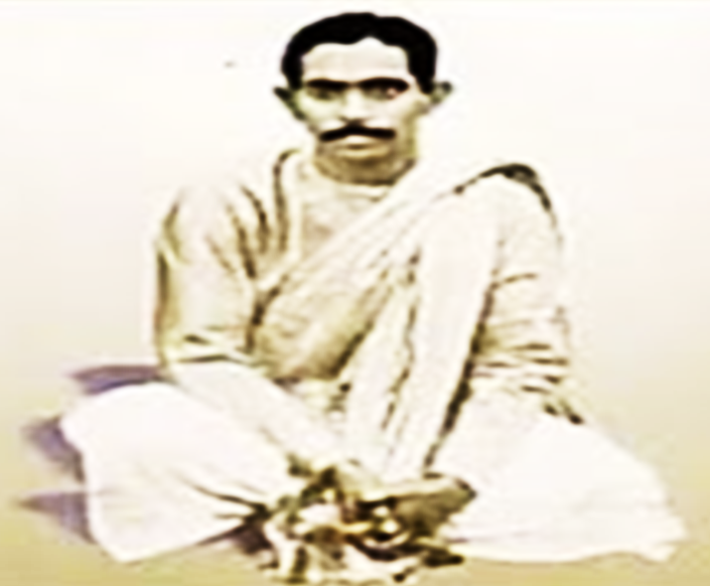
কবি পরিচিতি
সত্যেন্দ্রনাথ দত্ত
কাব্যঃ সবিতা, বেণু ও বীণা, হোমশিখা, কুহু ও কেকা,
জন্মঃ২৫ জুন ১৮৮২ খ্রিঃ, কলিকাতার বিমতা গ্রামে।
অনুবাদ কাব্যঃ তীর্থরেণু, ফুলের ফসল
পরিচিতিঃ ছন্দের রাজা
মৃত্যুঃ ১১ জানুয়ারী ১৯২২ খ্রিঃ

Slide 8
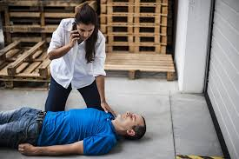
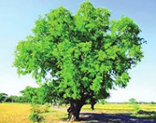
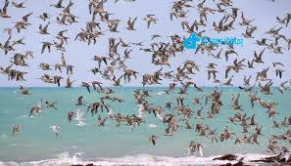
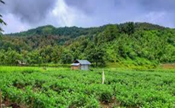
শব্দার্থ
বিভোর |  | অচেতন
বিজন |  | নির্জন
কুজন |  | কলরব
ঝুম পাহাড় |  | নীরব পাহাড়

Slide 9
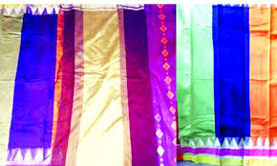
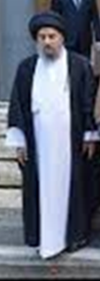
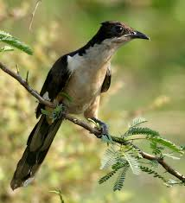
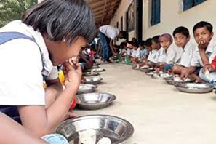
শব্দার্থ
মখমল |  | কোমল মিহি কাপড়
আংরাখা |  | লম্বা ঢিলা পোশাক
ফটিক জল |  | চাতক পাখী
বিলাই |  | বিতরণ

Slide 10
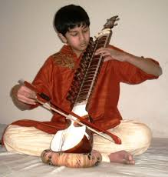
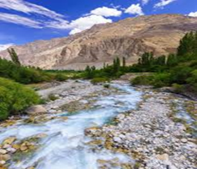
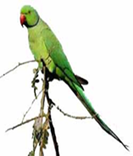
শব্দার্থ
তান |  | সুর
হিম |  | তুষার, বরফ
শুক |  | টিয়ে পাখী
থল |  | স্থল

Slide 11
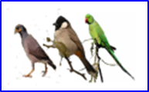
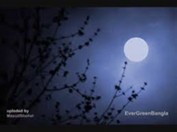
শব্দার্থ
তরল শ্লোক |  | লঘু বা হাল্কা চালের কবিতা
চকোর |  | পাখি
চন্দ্রমা |  | চাঁদের আলো
উপল-ঘায় |  | পাথরের আঘাত

Slide 12
একক কাজ
১। সতেন্দ্রনাথ দত্তকে কোন নামে ডাকা হয়?
২।’ঝর্ণার গান’ কোন কাব্য থেকে সংকলিত?
৩। চন্দ্রমা অর্থ কী?
৪। শুক অর্থ কী?

Slide 13
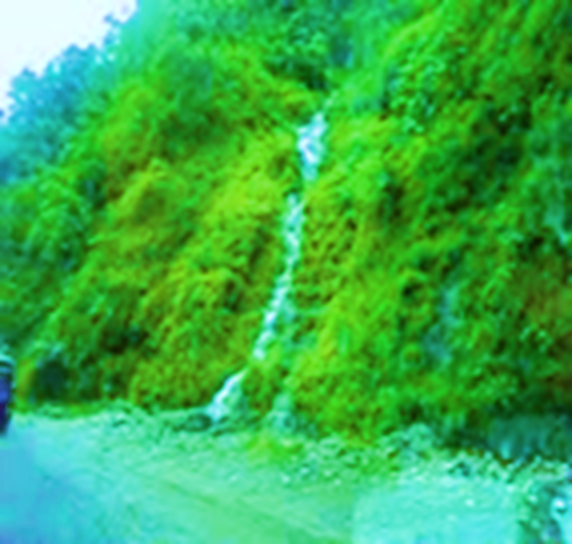
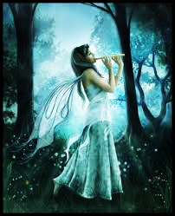
কবিতাংশ পড়ি এবং ছবিটি লক্ষ্য করি
চপল পায় কেবল ধাই,
কেবল গাই পরীর গান,
পুলক মোর সকল গায়,
বিভোল মোর সকল প্রাণ।

Slide 14
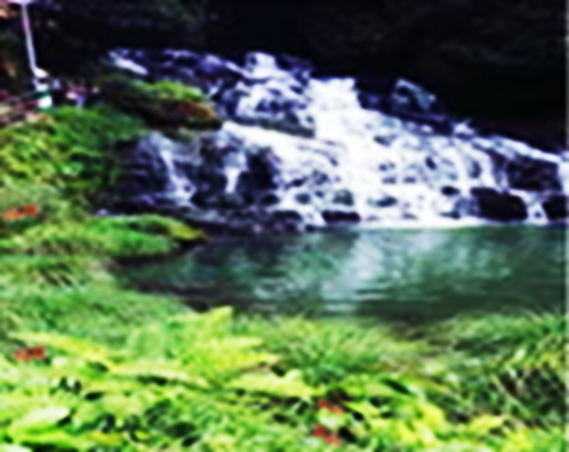
কবিতাংশ পড়ি এবং ছবিটি লক্ষ্য করি
শিথিল সব শিলার পর
চরণ থুই দোদুল মন,
দুপুর-ভোর ঝিঁঝির ডাক,
ঝিমায় পথ, ঘুমায় বন।

Slide 15
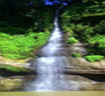
কবিতাংশ পড়ি এবং ছবিটি লক্ষ্য করি
বিজন দেশ, কূজন নাই
নিজের পায় বাজাই তাল,
একলা গাই, একলা ধাই,
দিবস রাত, সাঁঝ সকাল।

Slide 16
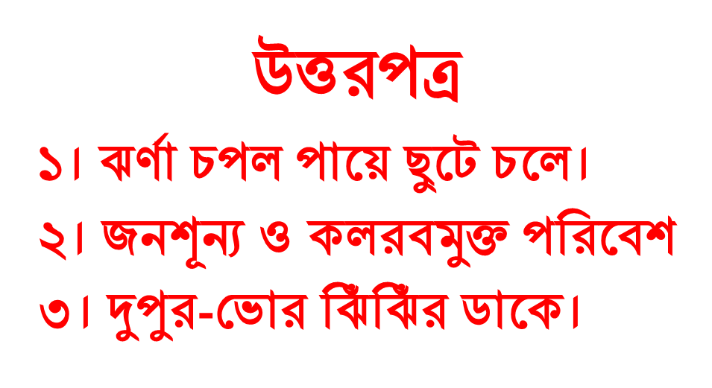
শ্রেণির কাজ
১। ঝর্ণা কেমন পায়ে ছুটে চলে?
২। ‘বিজন দেশ, কূজন নাই, বলতে কী বোঝ?
৩। দুপুর-ভোর কী ডাকে?

Slide 17
কবিতাংশ পড়ি এবং ছবিটি লক্ষ্য করি
ঝুঁকিয়ে ঘার ঝুম-পাহাড়
ভয় দ্যাখায়, চোখ পাকায়;
শঙ্কা নাই, সমান যাই,
টগর-ফুল-নুপুর পায়
কোন গিরির হিম ললাট
ঘামল মোর উদ্ভবে,
কোন পরীর টুটুল হার
কোন নাচের উৎসবে।

Slide 18
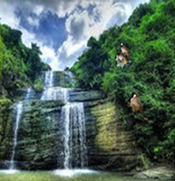
কবিতাংশ পড়ি এবং ছবিটি লক্ষ্য করি
খেয়াল নাই-নাই রে ভাই
পাই নি তার সংবাদই,
ধাই লীলায়,-খিলখিলাই-
বুলবুলির বোল সাধি।

Slide 19
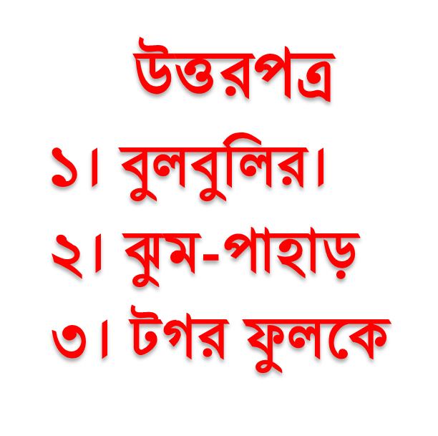
জোড়ার কাজ
১। ঝর্ণা কার বোল সাধে?
২। ঝর্ণাকে ভয় দ্যাখায় কে?
৩। নুপুর পায়ে কাকে দেখা যায়?

Slide 20
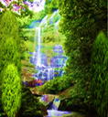
বন-ঝাউয়ের ঝোপগুলায়
কালসারের দল চলে,
শিং শিলায়-শিলার গায়,
ডালচিনির রঙ ধরে।
ঝাঁপিয়ে যাই, লাফিয়ে ধাই,
দুলিয়ে যাই অচল-ঠাঁট,

Slide 21
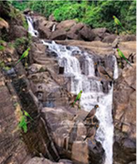
নাড়িয়ে যাই, বাড়িয়ে যাই-
টিলার গায় ডালিম-ফাট।
শালিক শুক বুলায় মুখ
থল-ঝাঁঝির মখমলে,
জরির জাল আংকাখায়
অঙ্গ মোর ঝলমলে।

Slide 22
দলীয় কাজ
১। ‘ঝর্ণার গান’ কবিতায় কিসের দল চরে?
২। শালিক শুক কোথায় মুখ বুলায়?

Slide 23
কবিতাংশ পড়ি এবং ছবিটি লক্ষ্য করি
নিন্মে ধাই, শুনতে পাই
‘ফটিক জল।’ হাঁকছে কে,
কণ্ঠাতেই তৃষ্ণা যার
নিক না সেই পাঁক ছেঁকে।
গরজ যার জল স্যাঁচার
পাতকুয়ায় যাক না সেই,
সুন্দরের তৃষ্ণা যার
আমার ধাই তার আশেই।

Slide 24
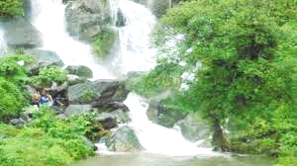
কবিতাংশ পড়ি এবং ছবিটি লক্ষ্য করি
তার খোঁজেই বিরাম নেই
বিলাই-তরল শ্লোক,
চকোর চায় চন্দ্রমায়,
আমার চাই মুগ্ধ-চোখ।
চপল পায় কেবল ধাই
উপল-ঘায় দিই ঝিলিক,
দুল দোলাই মন ভোলাই,
ঝিলমিলাই দিগ্বিদিক।

Slide 25
মূল্যায়ন
১। তরল শ্লোক অর্থ কী?
২। ঝর্ণা কিরূপ চোখ চায়?
৩। স্তদ্ধ পাথরের বুকে আনন্দের পদচিহ্ন এঁকে কী বয়ে চলে?
৪। ‘ঝর্ণার গান’ কবিতায় কার আসার কথা বলেছে?

Slide 26
উত্তরপত্র

Slide 27
বাড়ির কাজ
‘প্রকৃতির অপরূপ সৌন্দর্যের আধার ঝর্ণা’-
মন্তব্যটি ‘ঝর্ণার গান’
কবিতার আলোকে বিশ্লেষণ কর।

